Slide 1
COORTE DE AVALIAÇÃO (MACROSCÓPICA) ANATOMOPATOLÓGICA DE ADENOCARCINOMAS RETAIS APÓS TERAPIAS NEOADJUVANTES
COSTA, Marília. C. R.¹; TUMA, Sussen. A. ¹; GHELLER, Alexandre²; SOUSA, João. B. ³; BASÍLIO, Dunya. B. ¹.
¹Núcleo de Anatomia Patológica do Hospital de Base de Brasília
² Coloproctologia do Hospital de Base de Brasília
³ Universidade de Brasília
Marília Cristina Rosa da Costa
Núcleo de Anatomia Patológica do Hospital de Base de Brasília

Slide 2
Declaração de Conflito de Interesse
Eu, Marília Cristina Rosa da Costa, afirmo não ter nenhum conflito de interesse.

Slide 3
INTRODUÇÃO
Adenocarcinoma colorretal é o 4º câncer com maior incidência no Brasil;
2º mais comum nas mulheres e o 3º nos homens;
Incidência elevada em países subdesenvolvidos;
Problema de saúde pública;
Objeto de estudo: Aspectos anatomopatológicos do adenocarcinoma colorretal.
(INCA, 2023)

Slide 4
OBJETIVOS
Objetivo geral: propor soluções para a representação tumoral total após o tratamento neoadjuvante, aprimorando os processos de análise macro e microscópica para o estadiamento patológico mais preciso;

Slide 5
OBJETIVOS
Objetivos específicos:
Estabelecer protocolo macro e microscópico no câncer do reto pós-neoadjuvância;
Estudar o grau e o padrão de regressão tumoral pós-neoadjuvância no câncer do reto, e a distribuição da doença residual, com amostragem suficiente e segura, consequentemente com melhor estadiamento patológico;
Padronizar a inclusão e identificação de linfonodos por cadeias pericolorretais, intermediárias e centrais, visando maior acurácia de linfonodos com neoplasia residual;
Aprimorar a análise da determinação da regressão tumoral total após o tratamento neoadjuvante de forma segura, com amostragem satisfatória;

Slide 6
MATERIAL e MÉTODOS
NUCAP do Hospital de Base do Distrito Federal/ IGESDF e Coloproctologia
LAUDO FINAL por protocolo microscópico adaptado ao proposto pelo CAP
DELINEAMETO
protocolo macroscópico de clivagem e análise microscópica, para estadiamento patológico e quantificação da regressão tumoral
ESTUDO prospectivo, experimental, quantitativo e exploratório
Conep e Plataforma Brasil: CAAE nº 57907222.6.0000.8153
EXCLUSÃO: câncer colorretal concomitante a: cânceres sincrônicos, doença inflamatória intestinal e polipose adenomatosa familiar; e exposição prévia à radioquimioterapia
AMOSTRA 40 pacientes >= 18 anos, com adenocarcinoma de reto, estadio clínico II e III, após radioquimioterapia neoadjuvante e retossigmoidectomia com excisão total do mesorreto
TCLE

Slide 7
Radioterapia e Quimioterapia Neoadjuvante
MATERIAL e MÉTODOS
Radioterapia na forma de Curso Curto (5 X 5Gy);
06 ciclos de quimioterapia com CAPOX
- Capecitabina 1000 mg /m2, 2x/dia entre os dias 1-14;
- Oxaliplatina 130 mg/m2 intravenosa no D1;
- Intervalo livre de quimioterapia entre os dias 15-21.

Slide 8
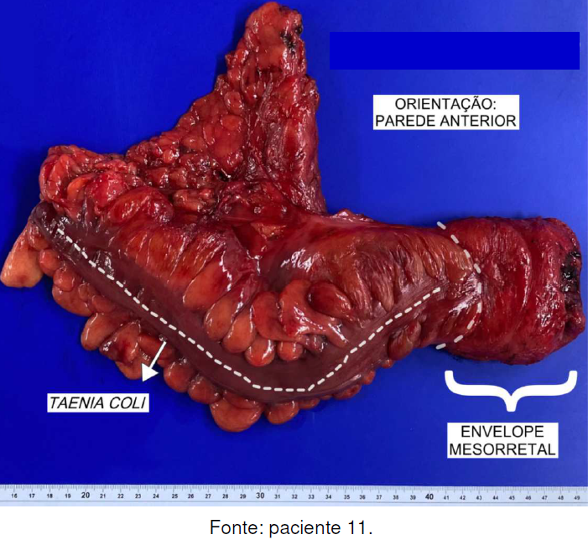
MATERIAL e MÉTODOS

Slide 9
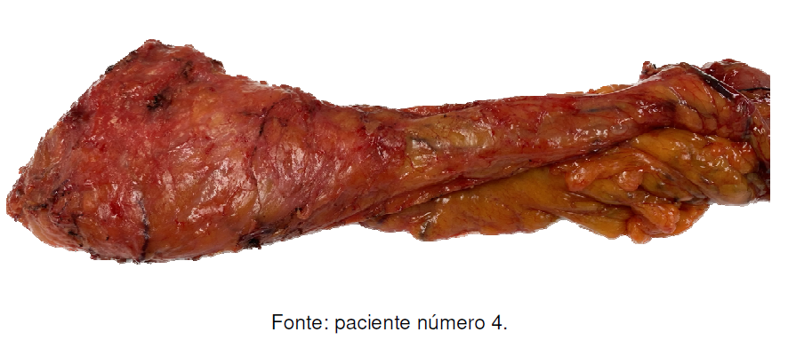
MATERIAL e MÉTODOS
Avaliação do mesorreto inteiramente excisado cirurgicamente

Slide 10
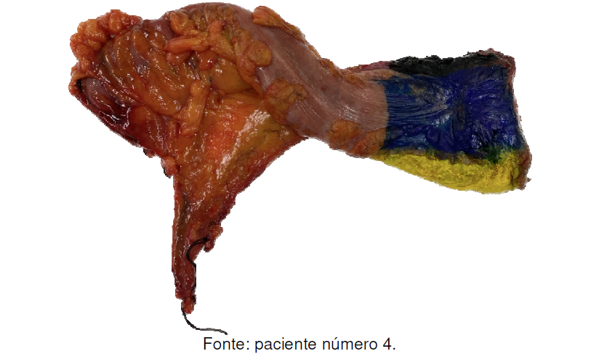
MATERIAL e MÉTODOS
Divisão anatômica em paredes anterior em azul, lateral
direita em amarelo e lateral esquerda em preto
Notes:
Previamente à imersão em formalina a 10% (3,7% de formaldeído), os segmentos colorretais excisados foram avaliados quanto à presença de envelope mesorretal.
A circunferência da parede do reto foi dividida anatomicamente e identificada com tinta nanquim seguida de fixação com ácido acético, como segue: parede anterior com nanquim azul; parede posterior: nanquim verde; Parede lateral esquerda: nanquim preto; Parede lateral direita: nanquim amarelo

Slide 11
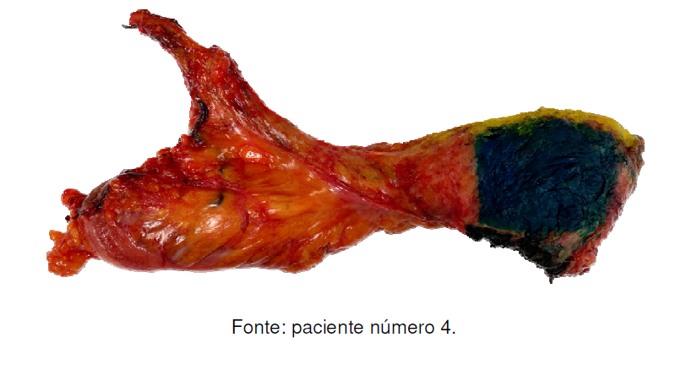
MATERIAL e MÉTODOS
Divisão anatômica em paredes posterior em verde, lateral
direita em amarelo e lateral esquerda em preto

Slide 12
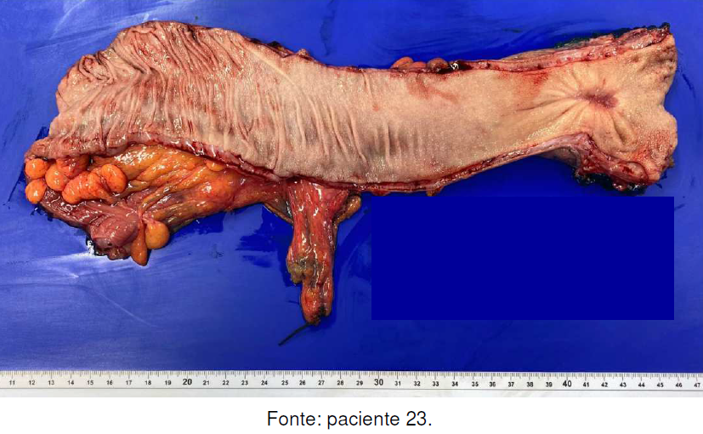
MATERIAL e MÉTODOS
Área da lesão residual após abertura da peça

Slide 13
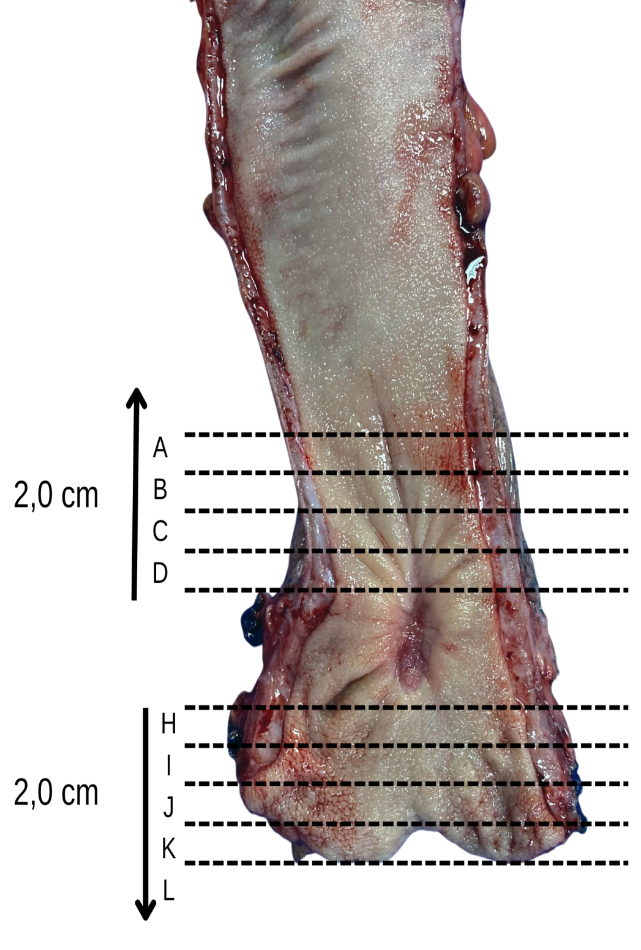
MATERIAL e MÉTODOS
Notes:
Inclusão da área de lesão residual com 2,0 cm além do limite superior e 2,0 cm além do limite inferior, incluindo-se o mesorreto e peritônio até os limites marginais. Os cortes foram realizados de forma sequencial, no sentido crânio-caudal com 0,3 a 0,4 cm de espessura e identificados a partir do primeiro segmento transversal com o alfabeto em letras maiúsculas, como segue: A, B, C, D e etc.

Slide 14
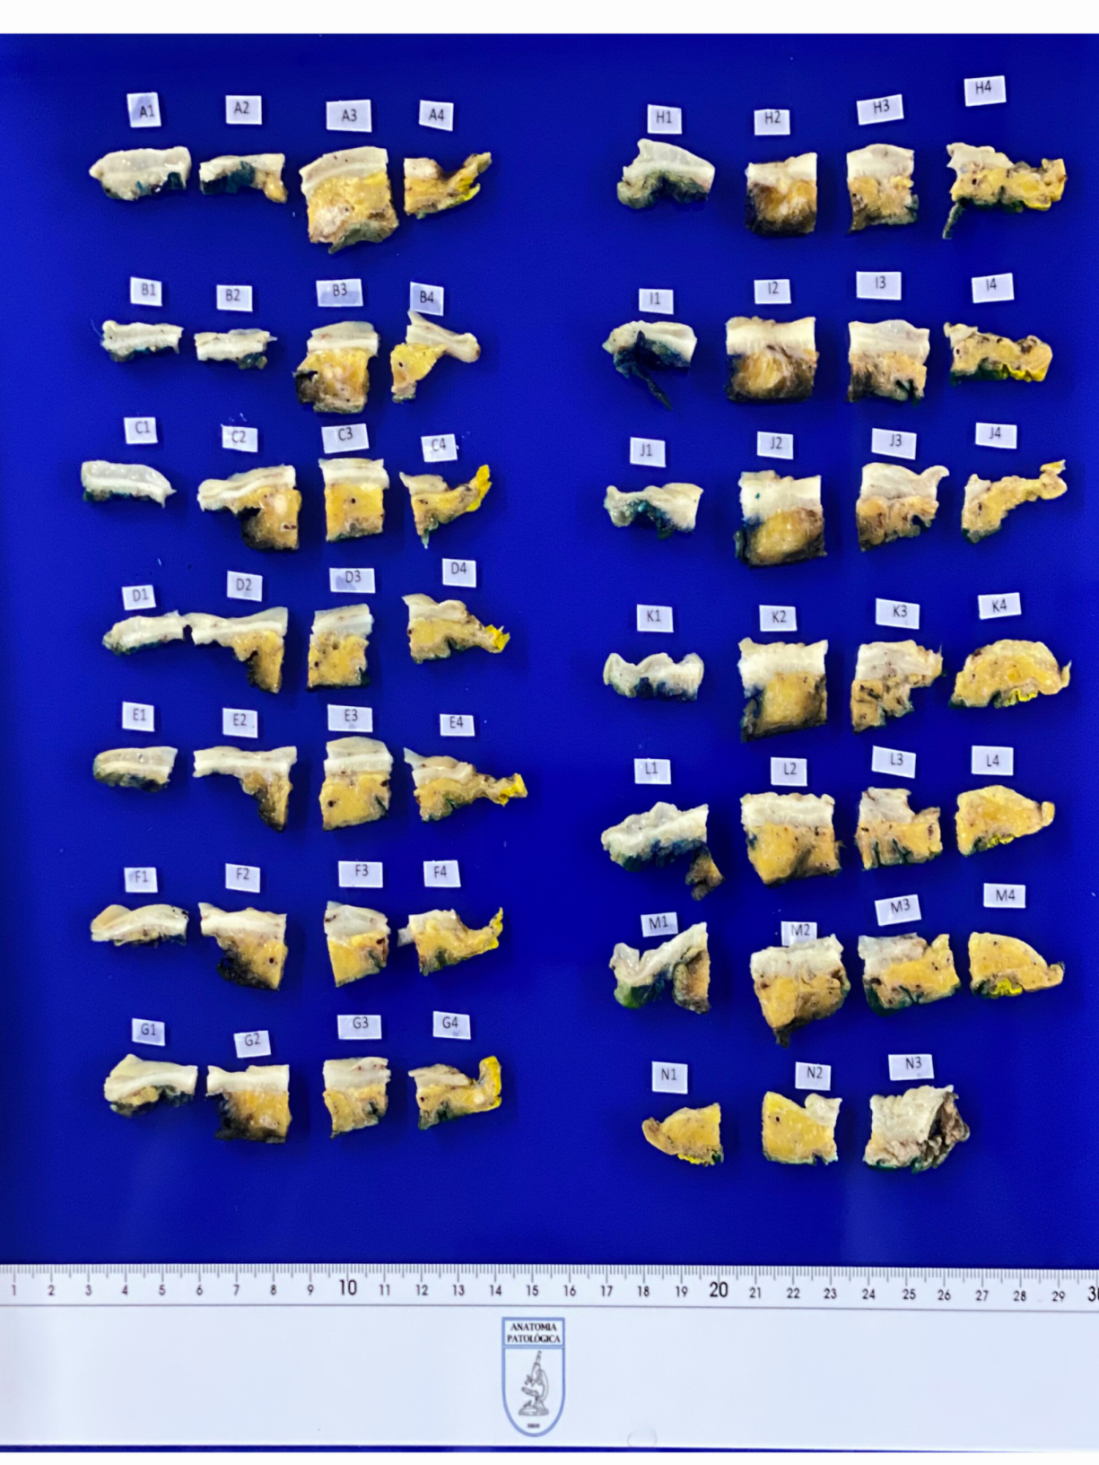
MATERIAL e MÉTODOS
Clivagem sequencial horizontal e longitudinal

Slide 15
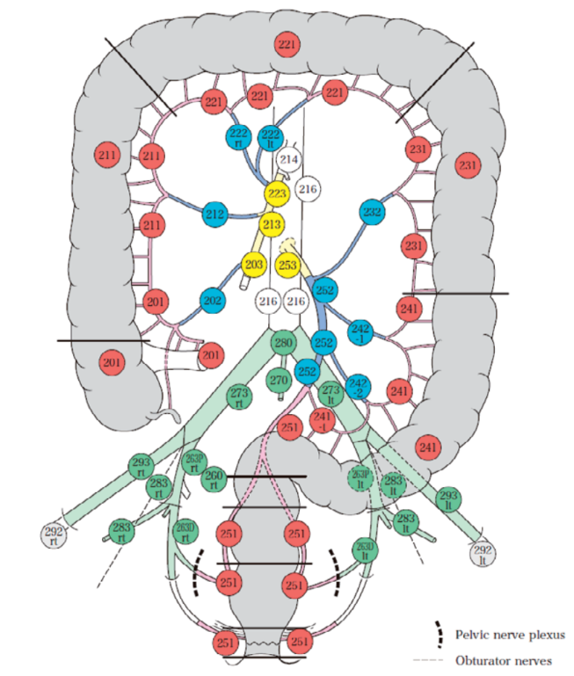
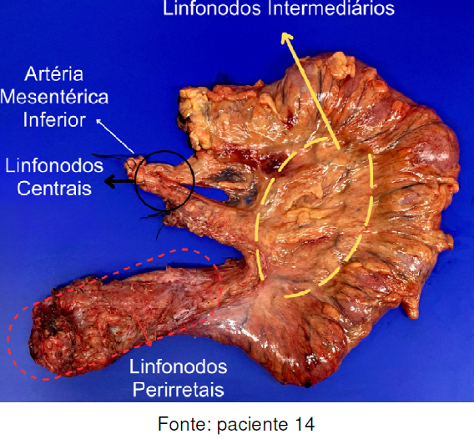
MATERIAL e MÉTODOS
Distribuição linfonodal na peça cirúrgica

Slide 16
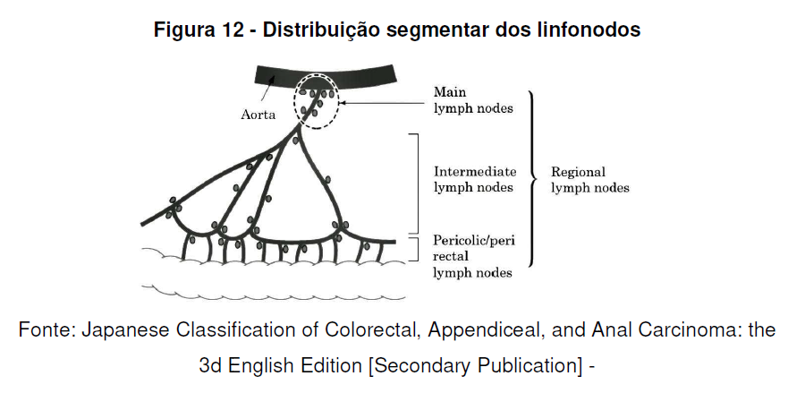
MATERIAL e MÉTODOS
(Journal of the Anus, Rectum and Colon 2019; 3(4): 175-195)

Slide 17
Análise microscópica
MATERIAL e MÉTODOS
Área positiva para neoplasia, por um ou mais dos seguintes achados:
● Células tumorais isoladas;
● Grupos de células tumorais;
● Pequenos e grandes vasos com êmbolos neoplásicos;
● Linfonodo positivo para células neoplásicas.
Notes:
Seguindo-se a análise microscópica, com determinação do estadiamento patológico e quantificação da regressão tumoral. As biópsias colonoscópicas antes do tratamento neoadjuvante também foram analisadas quanto à proficiência na expressão das proteínas de reparo do DNA (MMR), além da avaliação do imunoescore tumoral, como fatores preditivos e prognósticos.

Slide 18
Análise microscópica
MATERIAL e MÉTODOS
A avaliação histopatológica do efeito do tratamento neoadjuvante e o grau de regressão tumoral seguiram os critérios estabelecidos pelo CAP:
● Escore 0: ausência de células neoplásicas viáveis – resposta completa;
● Escore 1: células únicas ou pequenos grupos raros de células – resposta quase completa;
● Escore 2: câncer residual com regressão tumoral evidente, mas mais do que células únicas ou raros pequenos grupo de células neoplásicas – resposta parcial;
● Escore 3: câncer residual extenso sem regressão tumoral evidente – resposta fraca ou ausente.

Slide 19
Laudo final por protocolo microscópico adaptado do proposto pelo Colégio Americano de Patologistas
Diagnóstico:
Características da neoplasia
Procedimento cirúrgico: Localização do tumor: Tamanho do leito tumoral: Perfuração macroscópica: Envoltório mesorretal: Tipo histológico: Grau histológico: Extensão tumoral: Topografia da lesão na parede: Margens cirúrgicas: Proximal: Distal: Radial/Mesentérica: Efeito do tratamento:
Invasão linfovascular: - Invasão linfovascular de pequenos vasos, Invasão (venosa) de grandes vasos - intramural e extramural: Invasão perineural: Budding tumoral: Depósitos tumorais: Linfonodos examinados: - Periretais: - Intermediários: - Centrais: Linfonodos comprometidos: - Periretais: - Intermediários: - Centrais: Estadiamento patológico (pTNM, AJCC 8ª edição)

Slide 20
RESULTADOS e DISCUSSÃO
35
5
Notes:
Em relação ao padrão de regressão tumoral, dos 40 pacientes analisados, 5 apresentaram regressão tumoral total (Escore 0, resposta completa), com ausência de células neoplásicas no leito/área tumoral, nos 2,0 cm incluídos além do limite superior e além do limite inferior da lesão macroscópica.

Slide 21
RESULTADOS e DISCUSSÃO
Macroscopia da lesão
Lesão ulcerada
Bordas elevadas
Limites pouco precisos
Edema da mucosa adjacente
Inclusive nos 5 pacientes com ausência de neoplasia residual.

Slide 22
RESULTADOS
25
9
5
1
Notes:
Já em relação ao padrão de efeito do tratamento, 5 apresentaram regressão tumoral total (Escore 0, resposta completa), com ausência de células neoplásicas no leito/ área tumoral, nos 2,0 cm incluídos além do limite superior e além do limite inferior da lesão macroscópica
9 apresentaram resposta quase completa (Escore 1, células únicas ou pequenos grupos raros de células neoplásicas)
25 apresentaram resposta parcial (Escore 2, com câncer residual mostrando regressão tumoral evidente, mas mais do que células únicas ou pequenos grupos raros de células cancerígenas)
1 paciente apresentou resposta pobre/ausente (Escore 3, câncer residual extenso e sem regressão tumoral evidente).

Slide 23
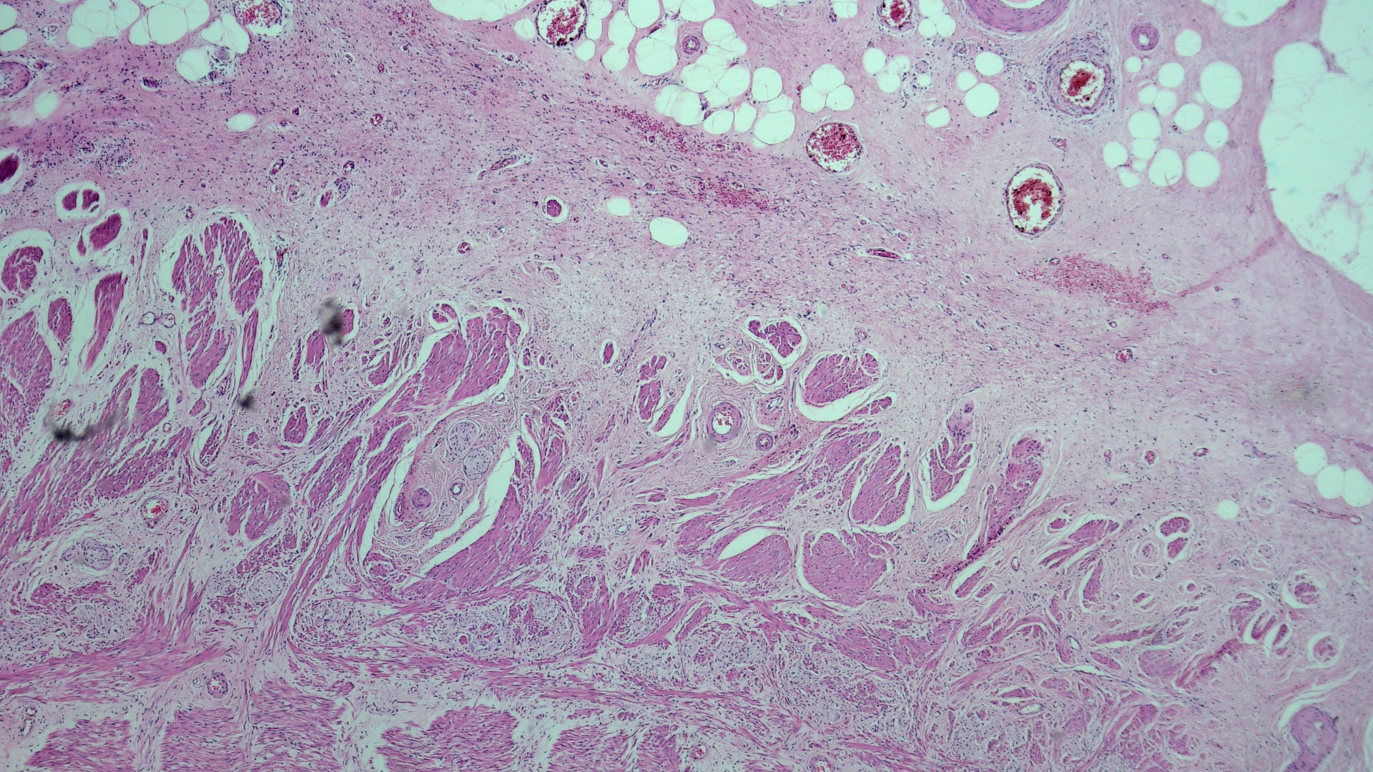
Regressão Tumoral Total
Fonte: paciente número 3; HE, 400X.

Slide 24
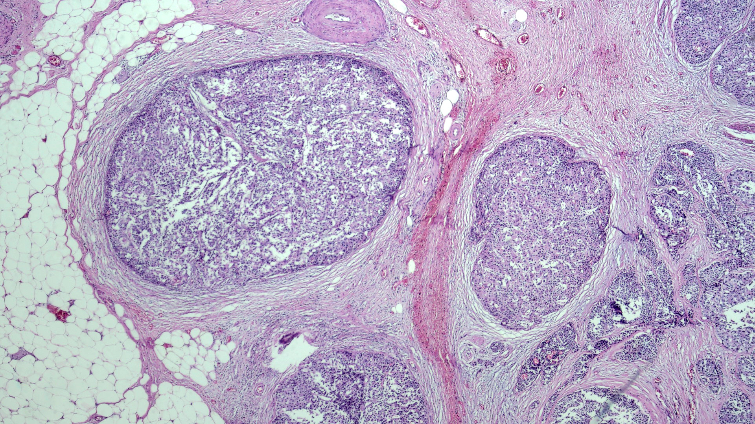
Neoplasia Residual
Fonte: paciente número 2; HE, 400X.

Slide 25
RESULTADOS
23
12
Notes:
Dos 35 pacientes com tumor residual identificado pela análise microscópica, 12 eram restritos ao leito/área tumoral identificada na macroscopia e 23 ultrapassavam os limites da lesão macroscópica. A inclusão de 2,0 cm acima e abaixo da área de maior suspeição macroscópica tornou a análise mais segura para a determinação da regressão tumoral total. Salienta-se também que áreas macroscopicamente habituais, sem lesão visível, acima e/ou abaixo da lesão macroscópica foram positivas para neoplasia em 23 pacientes.

Slide 26
RESULTADOS

Slide 27
RESULTADOS

Slide 28
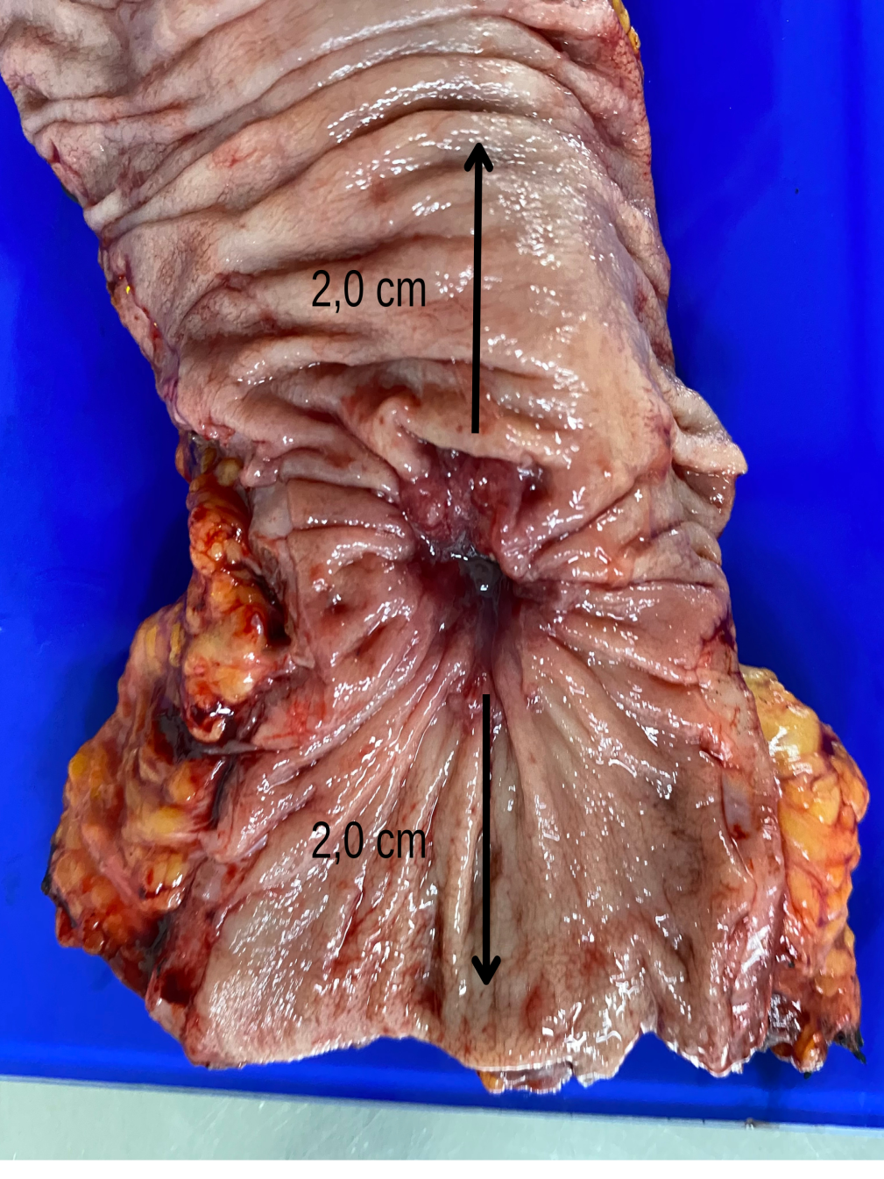
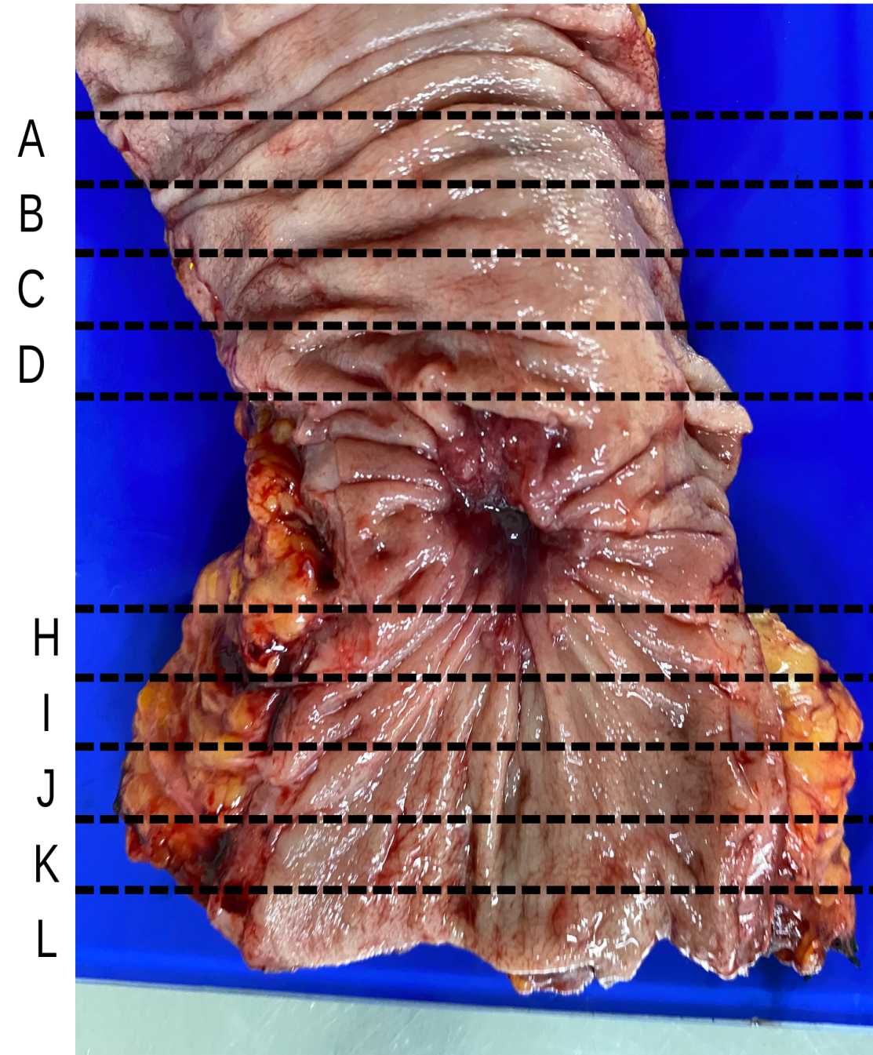
Fonte: paciente número 3
Células neoplásicas no segmento B (submucosa) e K (muscular própria)

Slide 29
RESULTADOS
Quantidade de linfonodos dissecados com ampliação da amostragem das cadeias
Número mínimo de 8 linfonodos
Número máximo de 60 linfonodos
Média de 27 linfonodos por paciente

Slide 30
RESULTADOS
23
57,5%
12
7
30%
17,5%

Slide 31
RESULTADOS
31

Slide 32
RESULTADOS
9
2
yN2b
0
Notes:
Os 5 pacientes com ausência de tumor residual (Escore 0) e os 9 com resposta quase total (Escore 1) apresentaram, todos, ausência de instabilidade de microssatélites por método de imuno-histoquímica e escore alto de linfócitos CD3 e CD8.

Slide 33
RESULTADOS e DISCUSSÃO
27
10
4
n: 40
n: 176
n: 40
Scabini S, Ferrando V. Number of lymph nodes after neoadjuvant therapy for rectal cancer: How many are needed? World J Gastrointest Surg. 2012 Feb 27;4(2):32-5.
Wijesuriya RE, et al. Neoadjuvant therapy for rectal cancer down-stages the tumor but reduces lymph node harvest significantly. Surg Today. 2005;35(6):442-5.

Slide 34
DISCUSSÃO
Padrão de Regressão Tumoral
A inclusão de 2,0 cm acima e abaixo da área de maior suspeição macroscópica tornou a análise mais segura para a determinação da regressão tumoral total;
Áreas macroscopicamente habituais fora da leito tumoral e dentro do perímetro estabelecido de 2,0 cm acima e abaixo da lesão, foram positivas para neoplasia em 23 pacientes;
Os 5 pacientes com regressão tumoral total apresentavam lesão macroscópica suspeita de neoplasia;
Distribuição das células neoplásicas
Ocorreu redução do diâmetro da lesão, após neoadjuvância, com reepitalização da mucosa, não sendo possível definir com segurança apenas pela macroscopia se trata-se de área tumoral ou não, reforçando a importância de aumentar o perímetro da área a ser avaliada pela microscopia;
Distribuição dos linfonodos comprometidos
A dissecção linfonodal em subgrupos de cadeias resultou em maior número de linfonodos identificados e consequentemente de identificar os positivos.

Slide 35
CONCLUSÃO
Aumentar o perímetro de amostragem da lesão, além da área tumoral macroscópica, favorece o encontro de neoplasia microscópica residual;
A inclusão de 2,0 cm acima e abaixo da lesão macroscópica gera maior especificidade ao laudo anatomopatológico;
Foi possível determinar com maior segurança a ausência de lesão residual nos pacientes com regressão tumoral total;
A técnica de dissecção sistemática das cadeias linfonodais possibilita maior amostragem e, consequentemente, melhor definição do estadiamento patológico final.

Slide 36
Muito obrigadA!

